Slide 1
^{FORUM}
Presidentinvaali ja
presidentin valtaoikeudet

Slide 2
Mitä sääntöjä liittyy presidentinvaaliehdokkaiden valintaan?
Eduskuntapuolueet voivat asettaa presidenttiehdokkaan, muut puolueet eivät.
Myös valitsijayhdistykset voivat asettaa presidenttiehdokkaan.
Tämä edellyttää 20 000 kannattajakortin keräämistä määräaikaan mennessä. Kannattajakortin täyttäneiden henkilöiden pitää olla äänioikeutettuja, ja he voivat jättää kannattajakortin vain yhteen valitsijayhdistykseen. Kannattajakortin jättäminen ei sido äänestäjää: hän voi vaaleissa äänestää ketä haluaa.
Ehdokkaan tulee olla täysi-ikäinen ja syntyperäinen Suomen kansalainen. Hän ei siis voi olla maahanmuuttaja, joka on saanut Suomen kansalaisuuden syntymänsä jälkeen.
Äänestää saavat eli äänioikeutettuja ovat kaikki ne Suomen kansalaiset, jotka ovat täyttäneet tai täyttävät viimeistään vaalipäivänä 18 vuotta.

Slide 3
Miten presidentinvaali järjestetään vuonna 2024?
Koko maa on yksi vaalipiiri.
Suomen presidentinvaali on ehdoton enemmistövaali: valituksi tullakseen ehdokkaan on saatava yli puolet äänistä.
Presidentinvaalin varsinainen äänestyspäivä on sunnuntaina 28.1.2024. Tämä on niin sanottu ensimmäinen kierros. Vaaleissa voi äänestää ennakkoon esim. postitoimipaikoissa 17.–23.1.2024.
Mikäli kukaan ehdokkaista ei saa ensimmäisellä kierroksella yli puolta äänistä, järjestetään toinen vaali sunnuntaina 11.2.2024. Tällä niin sanotulla toisella kierroksella ovat vastakkain kaksi ensimmäisessä vaalissa eniten ääniä saanutta ehdokasta.
Toisella kierroksella enemmän ääniä saanut ehdokas valitaan Suomen tasavallan presidentiksi.
Presidentin toimikausi on kuusi vuotta.
Sama henkilö voidaan valita presidentiksi korkeintaan kaksi kertaa peräkkäin.

Slide 4
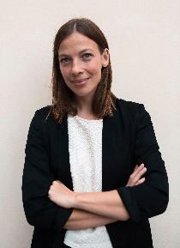
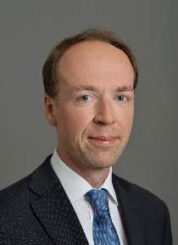
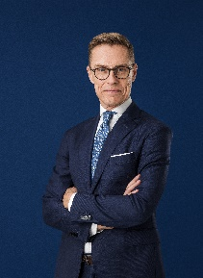
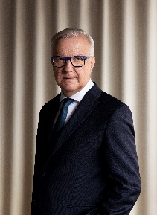
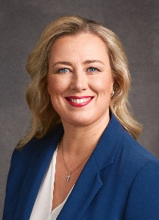
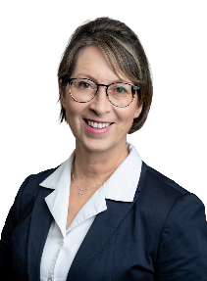
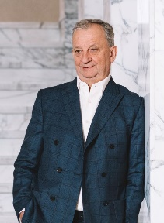
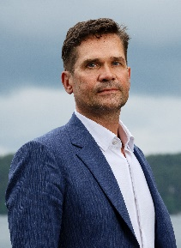
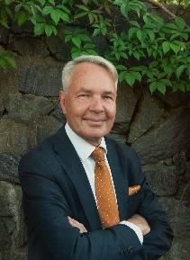
KETÄ HEISTÄ ÄÄNESTÄISIT SUOMEN SEURAAVAKSI PRESIDENTIKSI?
Presidentinvaali: kierros 1
Li Andersson
numero 2 (Vasemmistoliitto)
©Antti Yrjönen
Jussi Halla-aho numero 5 (Perussuomalaiset)
©Perussuomalaiset rp
Alexander Stubb numero 8 (Kokoomus)
©Jussi Ratilainen
Olli Rehn
numero 3 (Valitsijayhdistys)
©ollirehn2024.fi / Anton Sucksdorff
Jutta Urpilainen numero 6
(SDP)
©SDP
Sari Essayah
numero 9 (Kristillisdemokraatit)
©Merja Eräpolku
Harry Harkimo numero 4
(Liike Nyt)
© Hjallis Harkimo / Liike Nyt
Mika Aaltola numero 7 (Valitsijayhdistys)
©aaltola2024.fi
Pekka Haavisto
numero 10
(Valitsijayhdistys)
©Mahdollisuuksien Suomi 2030 ry

Slide 5
KUMPAA HEISTÄ ÄÄNESTÄISIT SUOMEN SEURAAVAKSI PRESIDENTIKSI?
Presidentinvaali: kierros 2

Slide 6
Pääministerin aloite
Vain palautusoikeus
Ylipäällikkö
Ulkopolitiikka
Eduskunnan hajottaminen
Lain säätäminen
Hallituksen nimitys ja eron myöntäminen
Armahdus-
oikeus
Todellista valtaa
Uusi presidentti
Vain muodollista valtaa
Nimitykset
Seremoniallista valtaa
Arvovaltaa
Valtiopäivien avaaminen
Mistä syntyy?
Presidentin mielipidettä arvostetaan
Linnan juhlat 6.12.
Arvomerkit
Historiallinen instituutio
Karisma
Suora kansanvaali
Vaikeasti mitattavaa vaikutus-
valtaa
Vahvan johtajan kaipuu korostuu kriisiaikoina
Puoluepolitiikan yläpuolella

Slide 7
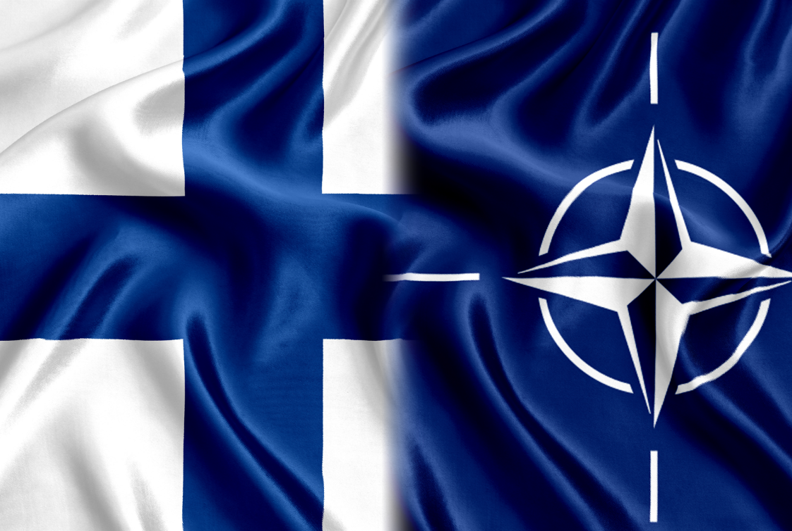
MITEN NATO-JÄSENYYS KENTIES VAIKUTTAA PRESIDENTIN VALTAAN?
Etsi uutisia, joissa asiantuntijat pohtivat asiaa.

Slide 8
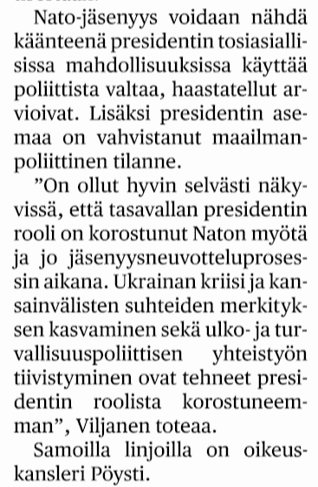
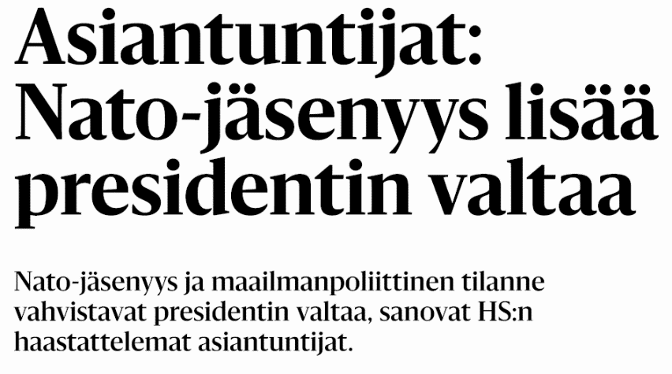
PRESIDENTIN ASEMA VAHVISTUNEE?
HS 9.5.2023/Joona Aaltonen
Artikkelissa haastateltiin oikeuskansleri Tuomas Pöystiä ja Turun yliopiston valtiosääntöoikeuden professoria Veli-Pekka Viljasta

Slide 9
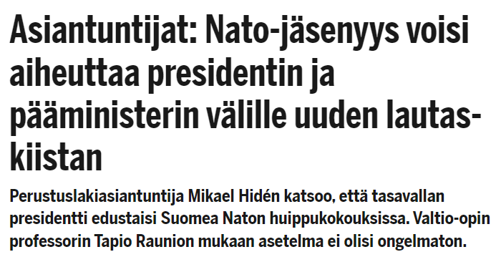
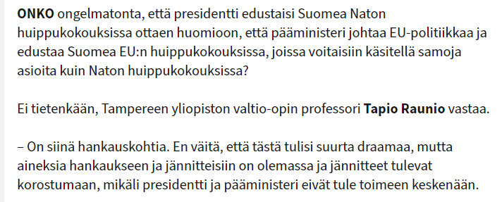
TOISAALTA ASIANTUNTIJAT EIVÄT OLE YKSIMIELISIÄ NATO-JÄSENYYDEN VAIKUTUKSESTA PRESIDENTIN ASEMAAN
Ilta-Sanomat 21.4.2022/Olli Waris
Ilta-Sanomat 21.4.2022/Olli Waris

Slide 10
Opettajalle
^{FORUM}

Slide 11
Alussa on dia vuoden 2024 ehdokkaista. Vaalin ensimmäisen kierroksen voi järjestää oppitunnilla esimerkiksi Google Formsia hyödyntäen tai perinteisellä lappuäänestyksellä.
Mikäli vaali ei ratkea ensimmäisellä kierroksella, on tässä esityksessä dia toista kierrosta varten. Siihen voi kopioida edellisestä diasta kahden eniten ääniä saaneen ehdokkaan kuvat ja numerot.
Kun voittaja on selvillä, voi hänen kuvansa kopioida dialle, joka kertaa presidentin tehtävät.
Lopussa on tiedonetsimistehtävä siitä, miten asiantuntijat arvioivat Nato-jäsenyyden vaikuttavan presidentin asemaan.

